Slide 1
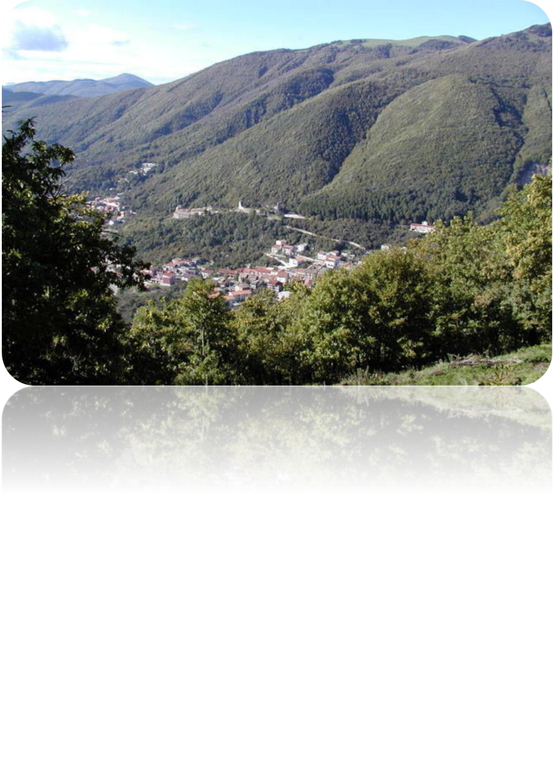
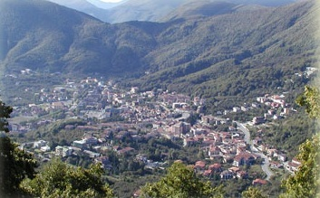
Monteforte irpino

Slide 2
Indagini sulle
Filastrocche e sulle
Canzoni popolari
Di origine montefortese
Lavoro realizzato da Federica Rossi e Carmela Fischetti
Classe I A
Insegnante: Tiziana Storti

Slide 3
Progetto: indagini sulle canzoni e filastrocche di monteforte irpino
Lavoro svolto da: carmela fischetti e rossi federica
Luoghi di indagini: circoli, piazza di monteforte e biblioteca di monteforte
Persone intervistate: stamaglia vincenzo 84 anni pensionato;
Carmela Freda 82 anni pensionata;
Filomena Annarumma 87 anni pensionata;
Mario 88 anni pensionato;
Carmelina 90 anni pensionata;
Annamaria 86 anni pensionata;
Marisa 80 anni pensionata;

Slide 4
La musica popolare
I caratteri della musica popolare La musica popolare (detta anche folk) è la musica prodotta dal popolo, dalle classi subalterne, ed è contrapposta alla musica colta, prodotta dalle classi superiori. La musica popolare presenta alcuni caratteri comuni in tutti i paesi del mondo.
Innanzitutto è sempre musica occasionale, che nasce cioè in occasione di un avvenimento particolare nel corso della vita o della storia di un popolo.
In secondo luogo, la musica popolare non nasce mai per opera di un solo individuo, ma è espressione di una collettività che condivide le stesse esperienze. Proprio per questa ragione, la musica popolare è sempre anonima.
Essa in oltre si diffonde e si tramanda oralmente: manca cioè nella musica popolare ogni forma di notazione scritta.

Slide 5
Essendo tramandata oralmente, la musica popolare è sottoposta a continue variazioni, continue modifiche. In molti casi, di uno stesso canto, esistono decine e decine di versioni, alcune molto diverse tra loro, che testimoniano i passaggi da una situazione storia all’altra, da una zona all’altra, da una generazione all’altra o semplicemente da un esecutore all’altro.
I canti popolari presentano alcuni temi ricorrenti
I canti popolari possono essere suddivisi in base ai temi che trattano e alla funzione per cui essi sono nati.
Abbiamo così canti legati al mondo dei bambini, canti amorosi, canti rituali, legati alle varie feste, canti del lavoro ecc. In generale quasi tutti questi canti svolgono la funzione di unire coloro che li eseguono, di farli sentire parte di una comunità. I canti di lavoro e quelli di argomento religioso sono i casi più frequenti ed evidenti; ma anche le filastrocche infantili e i canti d’amore, passando di generazione in
generazione, contribuiscono a tramandare una determinata visione del mondo e specifici valori ad essi collegati.
Ninne nanne e filastrocche: canti legati al mondo dei bambini
Tra i canti popolari innanzitutto distinguiamo le ninne nanne: esse hanno la funzione di far addormentare il bambino e spesso erano per la donna un mezzo per esprimere i propri sentimenti e i propri problemi.
Legate all’ infanzia sono anche le filastrocche con le quali i bambini possono imparare i numeri, i giorni della settimana, i nomi e le caratteristiche degli animali e talvolta anche ciò che devono e non devono fare, molte filastrocche sono inoltre particolarmente ritmate e sono accompagnate da movimenti in modo da aiutare il bambino a sviluppare le capacità motorie e di coordinamento.

Slide 6
CANTI RITUALI
I
I Canti popolari sono strettamente legati al mondo contadino, alle stagioni al ciclo della natura che muore e rinasce. Questi canti quindi accompagnano i riti e le feste tipici del mondo agricolo, che si intrecciano con quelli religiosi, ma che hanno anche profonde radici nella cultura pagana; questi canti celebrano l’arrivo della primavera, il raccolto, la fine della fatica, ma sono anche canti propiziatori, per scongiurare il mal tempo, per favorire un raccolto abbondante, per scacciare gli spiriti maligni.
Oltre a questi canti, che scandiscono i rituali legati al lavoro agricolo, abbiamo quelli che accompagnano i rituali privati: la nascita, il battesimo, il fidanzamento, il matrimonio, la morte.
I CANTI DI LAVORO
Alla categoria dei canti del lavoro appartiene quella numerosissima serie di canti legati alla vita dei contadini, pastori, carrettieri pescatori, al lavoro nelle filande, alla vita delle mondine nelle risaie ecc.
Tutti questi canti esprimono il disagio e la sofferenza per le dure condizioni del lavoro e servono anzi proprio per alleviarne le fatiche. Alcuni di questi canti servono esplicitamente per ritmare il lavoro, per
coordinare cioè i movimenti del corpo: per questo motivo si basano su una scansione ritmica molto accentuata.

Slide 7
I CANTI SOCIALI
I canti sociali costituiscono un genere a parte, poiché presentano molti elementi musicali estranei alla tradizione popolare; tuttavia, poiché esprimono disagio e protesta contro la povertà e le dure condizioni del lavoro, essi hanno molte analogie con i canti di lavoro. I canti sociali nascono sull’onda delle lotte del secolo scorso: sono canti sull’emarginazione, contro il servizio militare, le guerre, il carcere, visti come strumenti di repressione da parte dei potenti contro il popolo.
La musica popolare presenta una varietà di stili.
Nonostante le numerose affinità, la musica popolare presenta al suo interno anche profonde differenze, determinate dal diverso ambiente e dalle situazioni storiche in cui le varie canzoni popolari sono nate.
La lingua usata nei canti è un primo, forte elemento di differenziazione. Nella musica popolare essa ha un’importanza grandissima, perché rappresenta un forte elemnto di identità delle comunità. La lingua è importante inoltre perché il ritmo delle parole influisce sulla musica. Un secondo elemento che varia a seconda del paese o della regione dio origine della musica popolare sono gli strumenti usati.
Vi sono poi alcune differenze che riguardano aspetti più propriamente legati all’esecuzione e alla struttura dei brani musicali.
Esiste ancora la musica popolare?
È difficile parlare oggi di musica popolare, nel senso di una musica del popolo, separata dalla musica colta delle classi dominanti. La diffusione dei mass media ha contribuito fortemente alla contaminazione o alla scomparsa delle tradizioni culturali locali .
L’industrializzazione e l’urbanesimo hanno inoltre determinato una graduale scomparsa delle tradizioni musicali contadine, che costituivano il grosso del repertorio musicale popolare.

Slide 8
Queste tradizioni musicali sopravvivono oggi in luoghi molto circoscritti; inoltre esse sono ormai legate soprattutto all’esigenza di salvaguardare una specifica identità culturale, più che a determinati ritmi di vita o valori oggi abbandonati.

Slide 9
Filastrocche popolari di monteforte irpino
SEGA SEGA Arri arri e se mangiav tutti quant
Sega sega, mastu Ciccio Arri arri ‘a Nola l’v uttai na ratta casa
‘na panella e ‘nu sasiccio. A truvà zi’ Nicole; l’accuglietto na pacca e’ naso
‘A panella ci’a mangiammo zi’ Nicole nun ce stava, l’menai nu lavanaturo
e ‘o sasiccio ci’ ‘o stipammo ‘ce stava la mugliera l’accuglietto na pacca e’ culo
ci’ ‘ o stipammo pe’ natal’ ca cuceva li maccarun’
quann venene’ ‘e zampugnari ‘e diciett rammenne dui;
ci facimm r’ ‘o bambino. E o mettiva ‘ncoppo ‘o banco
iva ‘o sorice tang tanna veppet’ ‘e vin’ me ne riv’ nu piatt’
e gloria gloria g

Slide 10
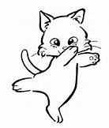
MICIA MICELLA
Micia micella,
Vatta, vattella
Addò si gghiut ?
Addò zè rosa
che t’ ha dato ?
‘ o ppane c’o caso,
Fusta la casa,
Fusta la casa

Slide 11
A zeza, maretiello,vicenzella ,don nicola
Maretiello zeza
Sentite signuri miei ‘sta frasca ca te sbatte
A mme che mme succere rint’ ‘a stu ‘bruttu naso,
‘nnanz’a sta ‘brutta ‘mpesa re mugliera. chill’era don fabbrizio,
Aiere sera turnai a ‘casa, ‘o padrone ‘e casa.
‘a truvai senza cannela vuleva li denari
E don nicola sott’ ‘o lietto steva, re li tierzi passati,
Ze’, che ‘nce faceva? Si nun era pe ‘vicenzella,
ievo carcerata,
ievo ‘ncatenata.

Slide 12
Maretiello zeza
Oi zé ca i’ mo iesco, si pazzo si lu cride
statt’ attienta a ‘sta figliola, c’ ‘ aggia tenè ‘NZERRATA
Tu ca si ‘a mamma falla bbona scola. ‘STA FIGLIA CA M’ è NNATA SFURTUNATA
Tienela ‘nzerrata, MA ‘I SEMPRE LE STONGO A DDIRE
Nun ‘a fa’ pratticare, ‘NA FEMMANA UNURATA
Ca chello ca nun sape s’ ‘o ppò mbarare, è MMEGLIO ‘E NUTESORO,
Zé, s’ ‘o ppò mbarare. MA SISTIMATA,
NEH, MA SISTIMATA.

Slide 13
MARETIELLO zeza
E A MME M’ STATO RITTO, st’abbate ca tu rici
PE’ TUTTU STU CUNTUORNO i’ n’aggio mai visto
CHE CCA CEVSTA N’ABBATE NOTTE oggi ‘nce vonno male
E GHIURNO. OI ZE’ CA SI TE ‘NCOCCIO tutti ‘sti fatti te veneno a cuntare,
‘NA BHONA VARRIATA te venevo a cuntare.
A QUACCHE PIZZO ‘A TIENE APPARICCHIATA,
ZE’, APPREPARATA

Slide 14
DON NICOLA VICENZELLA
Camminai tuttu lu munno VIATO A CHE VE VERE,
E mmiezo aggio girato NEH DON NICò CH’è STATO ì
Ma è bellizze ‘è ‘sta nennella CA ME VIENI A TRUVà ACCUSSì
N’ aggio truvate. SBIGNATO. FORSE QUACC’ AUT
Si bbella, aggraziosa, BBETTA ‘O CORE T’ ‘A FERUTO
Ppè chesta FACCIABBELLA, E VICENZELLA A N’ AUTO PIZZO
Pè TTE M’A’ TIRARRIA ‘STA L’ AI METTUTA,
PARRUCCHELLA, NEH, L’ AI METTUTA
Pè ‘STA FACCIA BBELLA

Slide 15
Maretiello ZEZA
Sarrà comme tu rici PARTE, MARITU MIO
I’ mo me n’aggia ire E Parte e va cu’ ddio,
Ma chella ra’ fenesta’o fa’ trasire. Chesta m’e’ ffiglia a mme, m’ a’ cresco
Oi ze’ tu stance attienta io, i’ a’ voglio fa scialare,
Nun fa ca i’ torno a casa ‘ncurunato cu ciente ‘nnammurati,
Ze’, ch’ e corne ‘ncapo. Cu’ principi, baruni e cu l’ abbati,
pure ch ’e surdati

Slide 16
Vicenzella MARETIELLO
Era meglio si mureva HAI RAGGIONE FIGLIA MIA
Ca sta dind’ ‘a ‘sta casa CA ‘NCE Vò LU MARETIELLO,
E menà sempe ‘na vita ca nun SI NNO TU NUN ‘O PRUOVE ‘O
È ccosa. I’ VOGLIO I’ E VOGLIO VENì, CUCUZZIELLO.
I’ VOGLIO SBARIà,
MAMMA PRIESTO ME VOGLIO MMARITà, ZEZA
AMMARITARE. PAPPAVALLO,PAPPAVALLO,
PAPPAVALLO INT’ ‘A CAIDA
I’ ‘A VOGLIO MARITà CHESTA FIGLIOLA.
QUANNO S’è FATTA VECCHIA
RICENO ‘E ‘NAMMURATE:
S’è FATTA VECCHIA E NUN S’è MMARITATA,
NEH, NUN ‘A TRUVATO

Slide 17
VICENZELLA ZEZA
MAMMA MA’ CHE FAI CCA FFORE, FIGLIA MIA ‘C VITTO BBUONO,
SOLA SOLA STAI A LAVARE, TRASITENNE PURE TU
PECCHé NUN TRASI RINTO A CUCINARE CASI VENE ‘O ‘MPISO E PAITO
SI VENE ‘O GNORE ‘E TATO CE ROMPE O CU’.
E NUN TROVA CUCINATO A MME ME ‘NCE CAROSA
CERTO ‘O FA ARREVUTà ‘0 VICINATO, E A TE, TE ‘NCE SPURTOSA,
NEH, STO VICINATO. A TUTT’ E DDOIE ‘NCE FA’ NA
BBONA ‘NTOSA,
NEH, NA BBONA ‘ntosa.

Slide 18
DON NICOLA ZEZA
AMME CHESTI PPAROLE SENTITE A MME SI ABBADE,
PIEZZE è CURAZZATA, ‘STA POVERA FIGLIOLA,
TUTT’O PIETTOME SENTO TRIBULATO. CHELLA SBAREA QUANNO CE STA SOLA
I’ STONGO RINT’ O FFUOCO PENSANNO ò SIGNURINO
E PE’ CHESTA FACCIA BBELLA NUN TROVA MAI RICIETTO,
MO ME SENTO È VENì A CACARELLA, TANTE VE’ ALLACREMME M’è
A CACARELLA BBAGNATO ò LIETTO

Slide 19
DON NICOLA VICENZELLA
I’ Pè ‘STA QUADRANA PE ‘TTE M’AGGIO LASSATA
M’AGGIO ‘NZALLANUTO N’ABBATE E NU MARCHESE,
‘E CHIAVE RO’ CERVIELLO AGGIO I’ ME VURRIA SPUSà INT’ ‘A STU MESE.
PERDUTO. NUN PENSO Più ALLO STURIO NUN PENSO CCHIù A NISCIUNO,
E MANCO ‘A VICARIA TU SOLO M’AI RA SPUSARE,
‘I PENZO SEMPE A VICENZELLA MIA, SI NO SOLA SOLA ME VACO A SCANNARE,
A VICENZELLA MIA. ME VACO A SCANNARE.

Slide 20
MARETIELLO MARETIELLO
NUN SERVE CA TE SCANNI, VERITE CHI TENE COLPA,
MO T’ ‘O FACCIO I’ ‘STU SERVIZIO. MEGLIO PE’ ME CA NUN ‘NCE
ZEZA FUSSE NATA. SI N’ATA VOTA TUORNE,
FERMA MARì CHE CCA C’è NUN TURNà PE’ STI CUNTUORNE,
PREGIUDIZIO. SI NNO NUN TE FACCIO CAMPà
VICENZELLA MANCO ‘NU JUORNO.
E TATA MIO PERDONAMI, DON NICOLA
Ì CCHIù NO’ VOGLIO FA’ ALL’ANEMA RE MUORTI TOUI,
A MME TANTA BBASTONATE,
E TUTTO ‘O CAPPUTTINO M’ ‘è STRACCIATO.
MO VACO A LA MIA CASA E PIGLIO ‘O CACAFUOCO
E TE VENGO A ‘CCIRERE INT’ ‘A ‘STU LUOGO,
NEH, INT’ ‘A ‘STU LUOGO.

Slide 21
MARETIELLO zeza
E MO CASI FFIUTO e a fatto ‘na gran cosa
SOTT’ ‘A TANTE BBASTUNATE e tirete ‘nu raccio.
MEGLIO PE’ TTE CA NUN ‘NCE
FUSSE NATO. SI N’ATA VOTA maretiello
TUORNI, E NUN TUORNI vattenne, ze’, si nno te faccio.
CU CREANZA T’ O’ ‘NFILO
‘STU CURTIELLO
RINT’ ‘A PANZA.

Slide 22
ZEZA MARETIELLO
Che m’ai ‘a fa, vavuso, ‘proprio cca ‘mmienzo
Lu ppiello che t’ afferrà? ‘a voglio fa’ ‘na ‘uerra.
VICENZELLA MARETIELLO
Oita’, tu si ‘ncucciato vavosa, tu mme fai essere
E nun me maritate, m’piso
Mo te faccio verè i’ che saccio fare.

Slide 23
ZEZA DON NICOLA
Tu che canchero ‘n capo ca arrete,arrete,arrete
T’e miso. che l’aggia fa’ a tagliola,
te voglio fa verè chi è don
nicola.
Maretiello DON NICOLA
Pietà, misericordia vi cumme tremma mo stu
Che i aggio pazziato. scellerato.

Slide 24
maretiello zeza
Gnorrsi songo cuntento e datevella ‘a mano
Nu’ ddico cchiu’ parola puzzate gudè n’ ncocchia
Nun parlarra cchiu’ e don nicola uno care ‘ nterra e uno se
Nun parlo pi cient’ anni scunocchia.
Songo cecato e muto
I torno a casa cumm’a ‘nu paputo
vicenzella
maretiello bbellu mio

Slide 25
Don nicola
Mugliera re ‘stu core’
‘nci annu fattu gudè ropp’ ‘e
Tant’ ammore,
‘ncapo ‘e tant’ ammore.
MARETIELLO
Inzomma ‘int’ è uai
Mo simmo li cuntienti,
Aimmo ‘nvità tutti sti parienti
E a tutti sti signuri
Ca stanno cca a sentire
Stasera a lu banchetto
Ann’ ‘a venì,iammo ann’ ‘a
VENì

